Slide 1
Blocking Bugの原因理解に向けた特徴分析
和歌山大学
60161017
金城 清史

Slide 2

背景
ソフトウェア保守改善研究
  不具合修正コストの見積りのための修正時間予測
  不具合修正タスクの割当て支援
不具合の特徴・影響範囲
不具合
High Impact Bug
Notes:
ソフトウェア開発において，ソフトウェア保守に要するコストは，ソフトウェアライフサイクル全体に要するコストの大半を占めることが知られています．
大半を占めていることから，ソフトウェア保守改善研究が盛んにおこなわれています．
例えば，不具合修正のためにかかるコストを見積もる研究，
不具合修正のためにかかる時間の予測，
不具合修正のタスクを割当ての支援などがあります．
これらの先行研究は，不具合修正の効率化が目的でしたが，
不具合の特徴また，影響範囲などを考慮していませんでした．
そこで近年では，ユーザの満足度や，開発スケジュールの変更など不具合がもたらす影響を考慮した研究が行われています．
特に，この影響が大きい不具合をHigh Impact Bugとよび，優先的に修正する必要性が認識され始めています．
本研究ではHigh Impact Bugのうち，Blocking Bugに着目します．

Slide 3
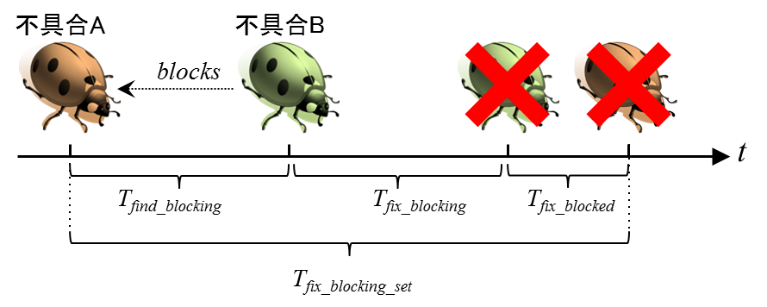
Blocking Bug
他の不具合の修正を妨害する不具合
Notes:
Blocking Bugの説明と問題点について述べます．本研究では，他の不具合の修正を妨害する不具合のことをBlocking Bugと呼びます．
図を用いて，Blocking Bugの問題点と特徴を説明します．
この図は，報告された不具合Aが不具合Bに修正を妨害されていることを示しています．
つまり，たとえ不具合Aが軽微であっても，また影響力が高くても，不具合Bが修正されない限り，不具合Aは修正できないことになります．
不具合Bが不具合Aの修正を妨害していることから不具合Aは本来不具合Aを直すために必要なT[fix_blocked]に加えて，不具合Bが不具合Aを妨害していると発覚するまでのT[find_blocking]
不具合Bを修正するのに必要なT[fix_blocking]分の時間が必要になります．結果として，不具合Aを修正するためにはT[fix_blocking_set]分の時間が必要になります．
つまり，T[find_blocking]時間，T[fix_blocking]時間修正が遅延することになります．
修正の遅延はユーザーの満足度の低下に繋がるためできるだけ早くBlocking Bugを検出，修正する必要があります．

Slide 4





先行研究
Blocking Bugは修正に時間がかかる
Blocking Bugの検出時間はばらつきがある
先行研究との違い
ファイル作成・変更
不具合報告
t
Harold Valdivia Garcia and Emad Shihab. Characterizing and Predicting Blocking Bugs in Open Source Projects. (MSR ’14)
Notes:
Blocking Bugに関する先行研究としてGarciaらが6つのオープンソースプロジェクトを対象に行った研究では，
Blocking BugはBlocking Bug以外の不具合に比べて15日から40日程度，修正時間が長くなると述べています．
また，Blocking Bugと検出するまでは3日から18日と短い場合もあれば，長い場合もあり，プロジェクトによって傾向は異なります．
ばらつきの原因はプロダクトの複雑度やコンポーネント間の結合度にあると思い，発生の原因を理解することが重要であると考えました．
先行研究では，不具合のデータからBlocking Bugの特徴を分析していましたが，Blocking Bugの発生原因や予防法については述べられていません．
そこで本研究では，Blocking Bugが報告されるよりも遡ってプロダクトの作成時から分析することでBlocking Bugの発生原因を理解しようと考えています。

Slide 5
目的とアプローチ
目的
  Blocking Bugの早期発見と発生の予防
アプローチ
  不具合，人，ファイルの３つのカテゴリで分析する
  ・・・
  ・・・
  ・・・
Notes:
つまり，本研究の目的としては，Blocking Bugの早期発見と発生の予防にあります。
Blocking Bugの早期発見，発生の予防のためには発生の原因を理解する必要があると考えており，
原因を理解するために，不具合，人，ファイルの3つの観点から分析を行います

Slide 6
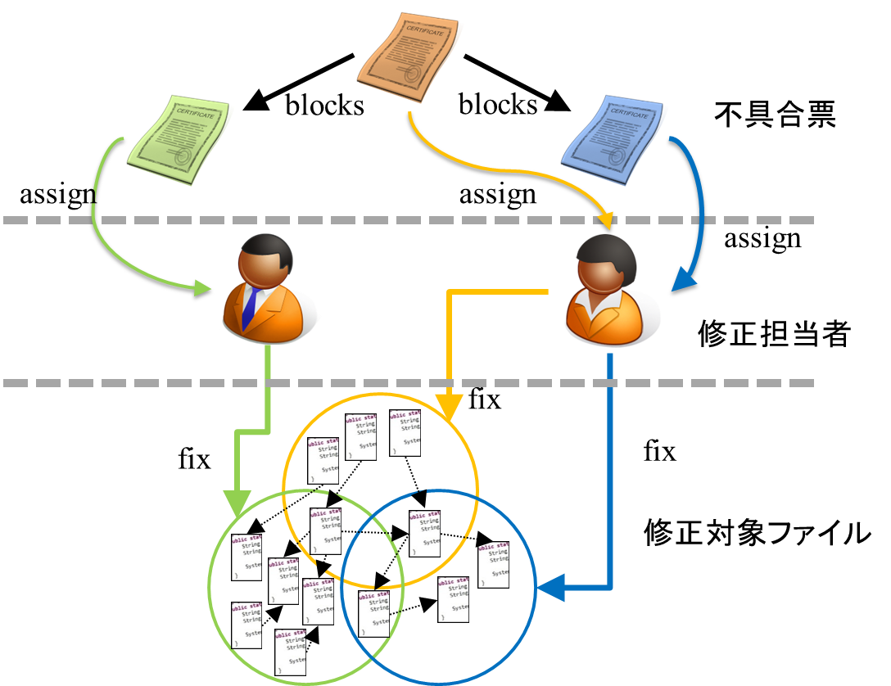
アプローチ
Blocking Bug
Notes:
アプローチについて補足して説明します．
この図は，Blocking Bugがそれぞれの不具合の修正を妨害しています．
それぞれの不具合は担当者が割り振られ，各担当者は，不具合修正のためにファイルを修正します．
先行研究では，Blocking BugとBlocking Bugに修正を妨害されているBlocked Bugにおける
不具合間の関係を分析していました
本研究では，先行研究で分析している不具合票の関係だけでなく，
・これら不具合の修正を任された修正担当者間の関係，
・修正時に変更されたファイルの関係
・不具合票，修正担当者，修正対象ファイルのそれぞれの横断的な関係
を分析することが発生の原因を理解するために重要であると考えました．

Slide 7

ケーススタディ
2009年9月～2013年2月
モジュール | 不具合票 | Blocking Bug
Hadoop Common | 1223件 | 107件
Hadoop HDFS | 1851件 | 57件
Hadoop YARN | 134件 | 10件
Hadoop Map/Reduce | 1575件 | 60件
 | 4783件 | 234件
Notes:
まず，今回のケーススタディですが，Apache Hadoopプロジェクトのデータを使用しました．
HadoopはCommon, HDFS(Distributed File System ), YARN（Yet Another Resource Negotiator）,Map/Reduceの4つのモジュールで構成されています．
それぞれの役割は，
Commonが他のHadoopモジュールをサポートする共通ユーティリティ
HDFSが大量のデータの高スループットを実現するための分散ファイルシステム
YARN（ヤーン）が ジョブ割り当てとクラスタリソース管理のためのフレームワーク
Map/Reduceが大量データの芸列処理を実現するためのYARNベースのシステム
となります．
Hadoopを選定した理由はHadoopプロジェクトが各モジュール間で互いに密接な関係にあるためBlocking Bugが生じる可能性が高いと考えたからです．

